Slide 1
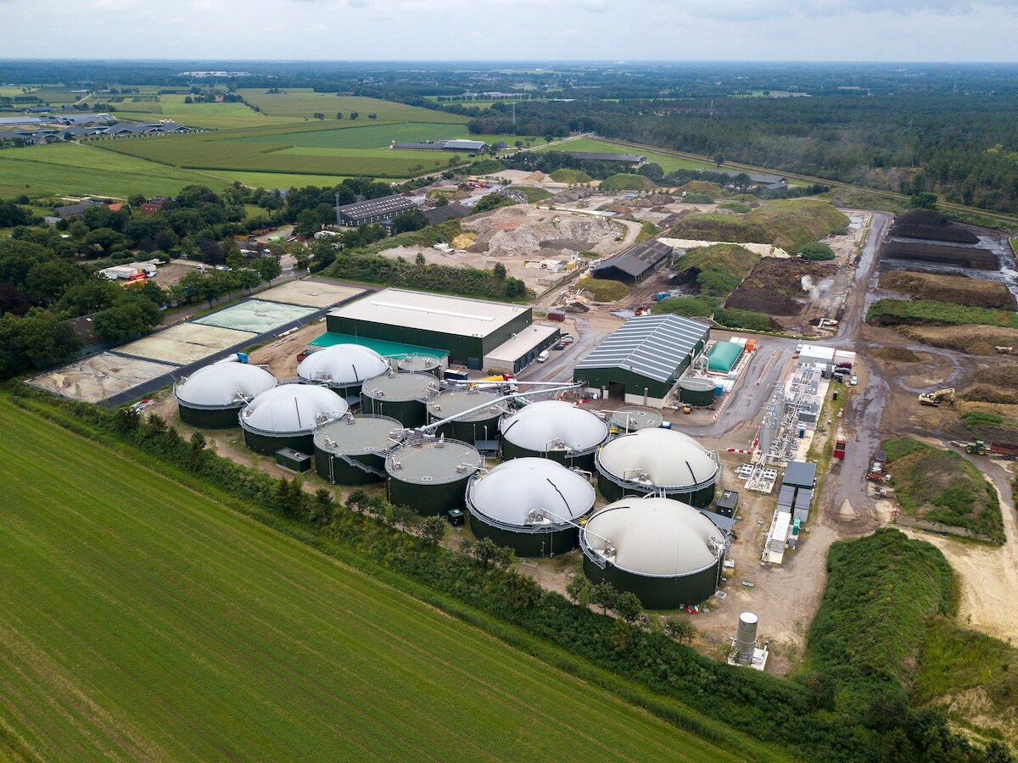
Poort 43
Blue Sphere: failliet aug ’24
Byont: overname Poort 43 + vergister
De mestvergister pruttelt nog na, wordt dit jaar fors gerenoveerd:
veel achterstallig onderhoud,
verbetering van het ontwerp, waardoor betere veiligheid,
herstart eind 2025 (afhankelijk van N₂ ’plaatje’).
Mestscheiding van Orgamex gaat gewoon door.
Driessen (vorige eigenaar) doet nog de revisievergunning:
+ CO₂ opwerkingsinstallatie + 2 silo’s

Slide 2
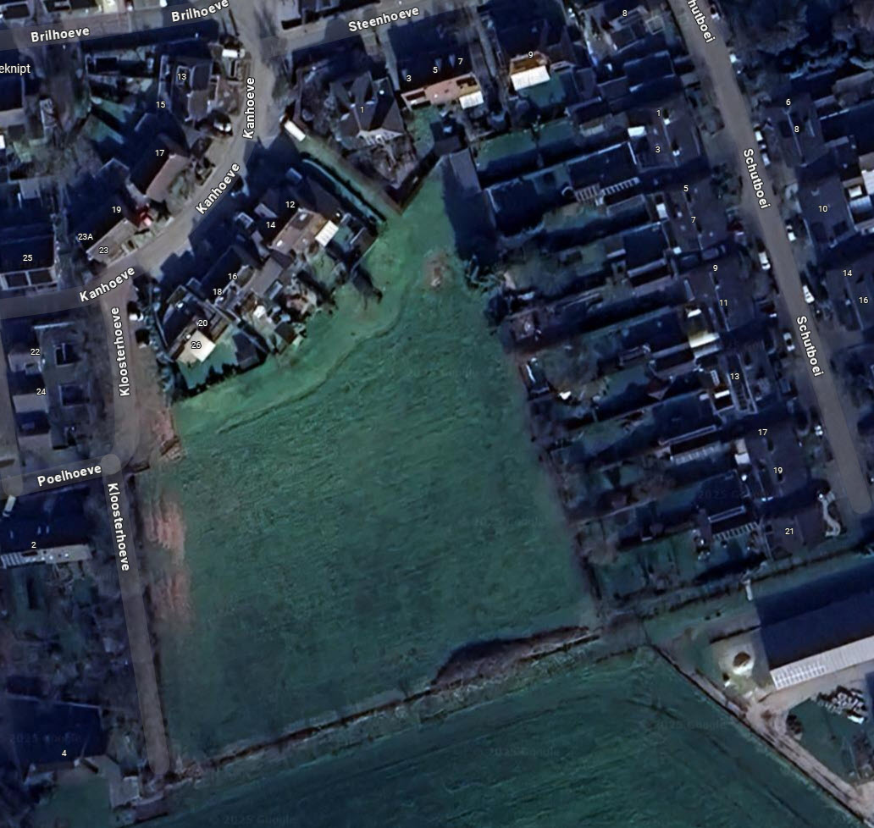
Woningbouw Kloosterhoeve ??
Kanhoeve
Schutboei
Kloosterhoeve

Slide 3
Woningbouw op Kloosterhoeve?
Regio heeft veel extra woningen nodig
Provincie: geen bezwaar tegen woningbouw
v.Wijnen denkt aan 27 woningen (waarvan 8 twee-onder-een-kap).
Dorpsraad wil:
voorrang voor eigen inwoners, (huur)woningen voor starters, levensloopbestendige woningen, veilige toegangsweg (o.a. bouwverkeer), dorpskarakter, energie duurzaam, riolering, parkeren,
ook aandacht voor de zorgpunten van omwonenden. Aan de meeste wensen van direct omwonenden lijkt te worden tegemoetgekomen.
Inloopavond v.Wijnen: 18 maart in Valentijn vanaf 19 - 20:30u

